Slide 1



Análisis de componentes principales con STATA: Su uso en la generación de patrones dietarios
Dr. Julián Esparza Romero
Unidad de Investigación en Obesidad y Diabetes
Centro de Investigación de Alimentación y Desarrollo, A.C.
julian@ciad.mx
Hermosillo, Son. Octubre 27, 2023

Slide 2

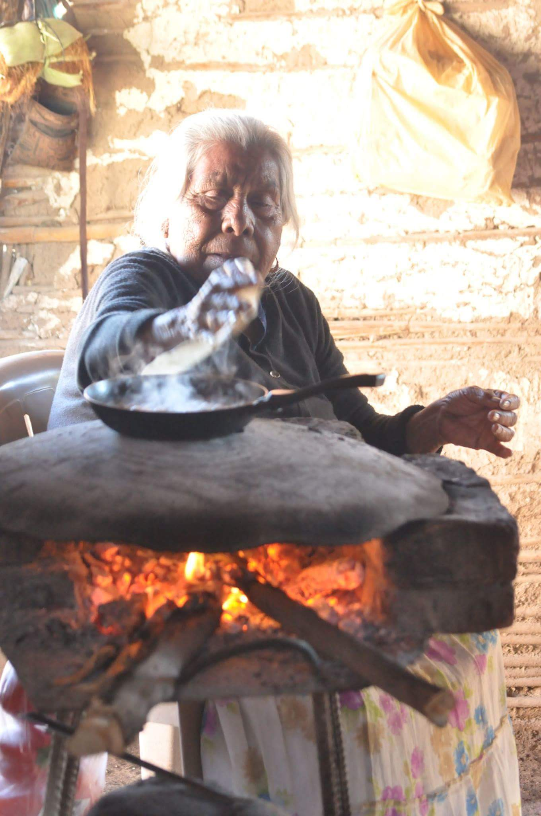
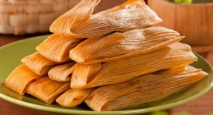

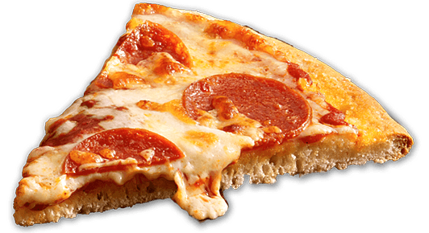
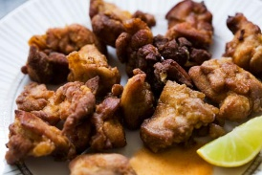
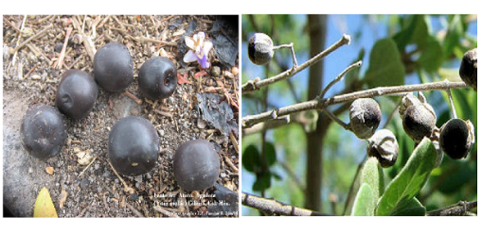
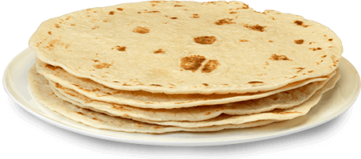
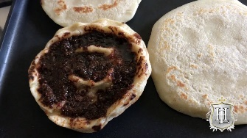
Alimentos presentes en los 120 recordatorios de 24 horas : 228
RESULTADOS
RESULTADOS
Estudio de la dieta
2

Slide 3
Análisis dietario por nutrimentos
Se analiza la asociación de una enfermedad o evento de interés y el consumo de nutrientes o alimentos (estudios tradicionales).
Desventajas:
Las personas no consumen los nutrientes de forma aislada.
La dieta está formada por una combinación de alimentos que forman combinaciones complejas que interactúan y tienen efectos sinérgicos.
Por lo que el efecto de un solo nutriente es difícil de detectar, de ahí que en muchos casos no encontramos asociación del consumo de un nutriente con alguna enfermedad en muchos estudios
3

Slide 4
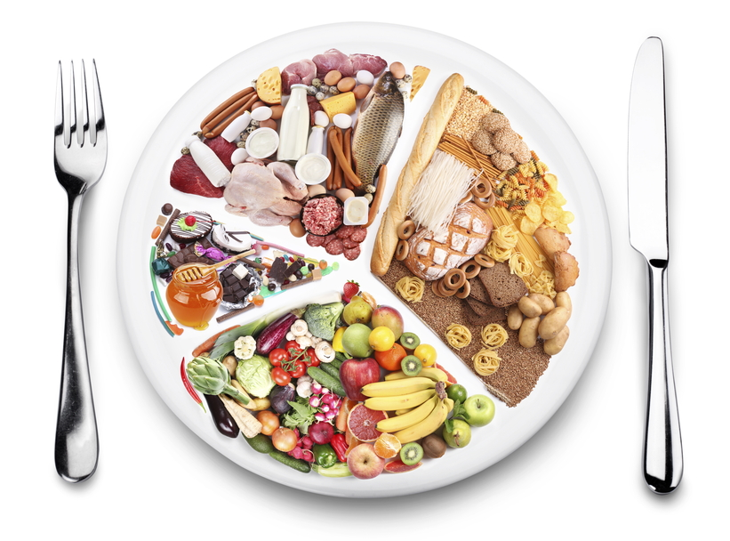
Análisis dietario mediante patrones dietarios
Se propone como una alternativa de análisis dietario
Se asemeja más al consumo real de la dieta de una persona
Los nutrientes y los alimentos son consumidos en combinación, y
Sus efectos en conjunto sobre alguna enfermedad pueden ser investigados considerando el patrón dietario por completo.
3

Slide 5
Generación de patrones dietarios mediante componentes principales
4

Slide 6
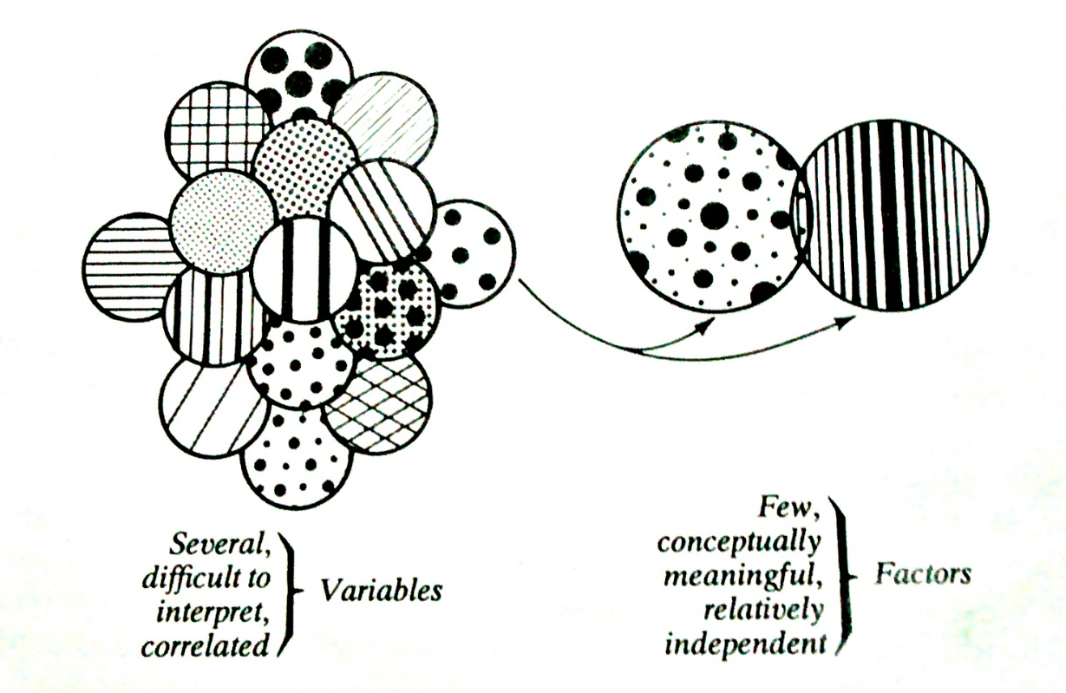
Análisis de Componentes Principales
Técnica estadística aplicada a un conjunto de variables para descubrir cuales variables forman subconjuntos coherentes que son relativamente independientes entre ellos.
La información más importante la incorpora en un conjunto de nuevas variables denominadas componentes
Permite visualizar los alimentos inter-relacionadas que los componen mediante puntajes
(Hervé & Lynne, 2010)
5

Slide 7
Conjunto de variables: grupos de alimentos
Grupos de Alimentos | Descripción del grupo
Frutas | Manzana, melón, naranja, pitaya, plátano y sandia
Verduras | Calabaza, cebolla, chicharos, chile jalapeño en lata, chile verde , lata de verduras, lechuga, pepino, tomate, zanahoria y salsa casera
Cereales | Arroz, avena, elote, pasta fría, pan birote, pan blanco, pan integral, pan Seri, atole de maicena ,champurro y galletas saladas
Tortillas de harina | Tortillas de harina
Tortilla de maíz | Tortillas de maíz y tostadas charras
Leguminosas | Frijoles fritos y enteros, lentejas
Leche y lácteos | Leche entera, leche con chocolate, queso chihuahua, queso Cotija, queso fresco, yogurt de frutas y media crema
Huevos | Huevos revueltos y estrellados
Carnes | Carne de res(bistec), carne molida, hígado de res, machaca
Embutidos | Bolonia, chicharrones, chorizo, jamón, salchicha y tocino
Pollo | Pollo cocido y frito
Aceite y aderezos | Aguacate y mayonesa
Bollería y galletas | Donas, galletas de canela, tipo sándwich, mantecadas, pan conchita, pan cuernito y pastel comercial
Botanas | Papas Sabritas, etc.
Pescados y mariscos | Pescado (frito y en caldo), callo de acha, almejas, atún y caguama
Bebidas azucaradas | Té helado (comercial), aguas de Jamaica, horchata, agua de sabor en polvo, clamato, jugo de manzana, café, jugo natural de naranja
Bebidas carbonatadas | Bebidas carbonatadas (sabor cola, de otros sabores)
Alcohol | Bebidas alcohólicas
Dulces | Mermelada, miel, dulce de tamarindo, gelatina
6

Slide 8
Primera Fase: En Excel
Construcción de la base de datos requerida
7

Slide 9
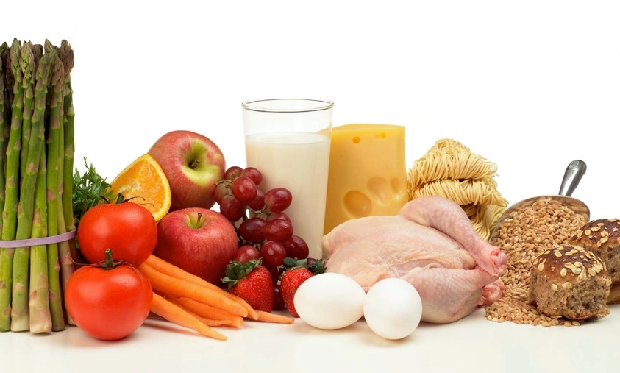
Construcción de la base de datos requerida
Elección de la herramienta de recolección de información
Recolección de la información
Cálculo de la ingesta de alimentos (g/día)
Formación de grupos de alimentos
Cálculo de g/día de los grupos de alimentos
8

Slide 10
Construcción de la base de datos requerida
Herramientas de recolección de información
Cuestionario de Frecuencia de Consumo de Alimentos:
Brinda información sobre el consumo promedio de un período de tiempo.
Se parte de un listado de alimentos.
Representa la dieta habitual.
Requiere de una validación.
Recordatorio de 24 Horas:
Reporta el consumo de alimentos y bebidas consumidos durante las 24 horas o el día anterior a la entrevista.
Ingredientes del platillo.
No representa la dieta habitual.
9

Slide 11
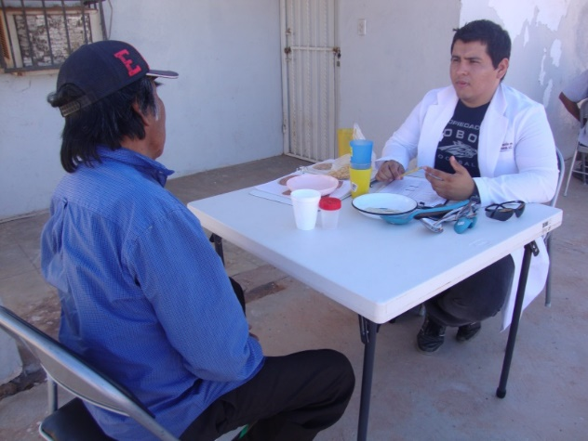
Construcción de la base de datos requerida
Recolección de datos mediante entrevistas
Trabajo de campo
10

Slide 12
Construcción de la base de datos requerida
Cálculo de g de los alimentos consumidos
Trabajo de oficina: Computadora
11

Slide 13
Construcción de la base de datos requerida
Definir grupos de alimentos
Frank Hu 2002
1 | Frutas
2 | Verduras
3 | Granos Refinados
4 | Granos Enteros
5 | Papas
6 | Leguminosas
7 | Lacteos
8 | Carnes Rojas
9 | Carnes Procesadas
10 | Aceites
11 | Aves y Mariscos
12 | Azucares
Identificar la agrupación más adecuada a las características de nuestra población de estudio (en base a la literatura).
Trabajo de oficina: Computadora
Randall et al., 1990; Hu, 2002; Newby et al., 2003; Lozada et al., 2007; Pérez-Lizaur et al., 2008; Shang et al., 2012)
12

Slide 14
Construcción de la base de datos requerida
Cálculo de g de consumo de cada grupo de alimentos
Trabajo de oficina: Computadora
Randall et al., 1990; Hu, 2002; Newby et al., 2003; Lozada et al., 2007; Pérez-Lizaur et al., 2008; Shang et al., 2012)
13

Slide 15
26
Segunda fase:
Base de datos construida a STATA y se aplican los comandos relacionados con el análisis de componentes principales (ACP)
14

Slide 16
Antes:
15

Slide 17
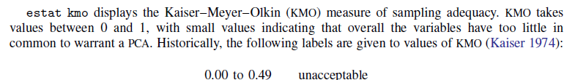
Evaluación de la idoneidad de la base de datos para aplicar el ACP
Kaiser-Meyer-Olkin (KMO)
Mayor o igual a 0.50 Aceptable
16

Slide 18
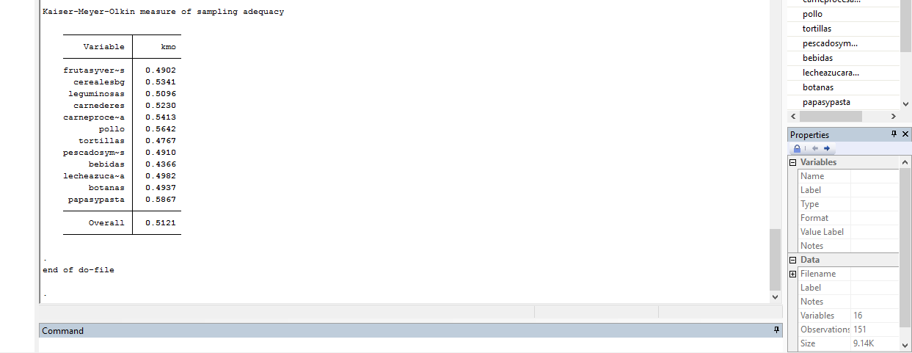
Evaluar la idoneidad de la base de datos
Comando “estat kmo”
17

Slide 19
Base de datos construida e idónea para APC: STATA
Análisis componentes principales (ACP)
PATRONES DIETARIOS
Criterios utilizados:
Puntuación factorial (eigenvalue) ≥1.5
Análisis sobre la prueba del gráfico screen plot e interpretabilidad
Rotación ortogonal (varimax)
Cargas factoriales ≥0.3
Puntaje de cada patrón por participante
(Zuo et al., 2013; Romero-Polvo et al., 2012; Satija et al., 2015)
18

Slide 20
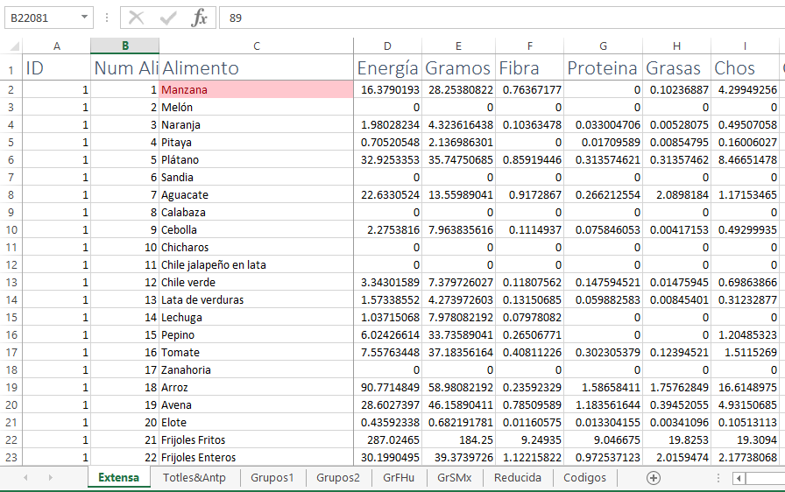
En Excel
Primera base de datos: Gramos y nutrimentos de cada alimento consumido por persona
19

Slide 21
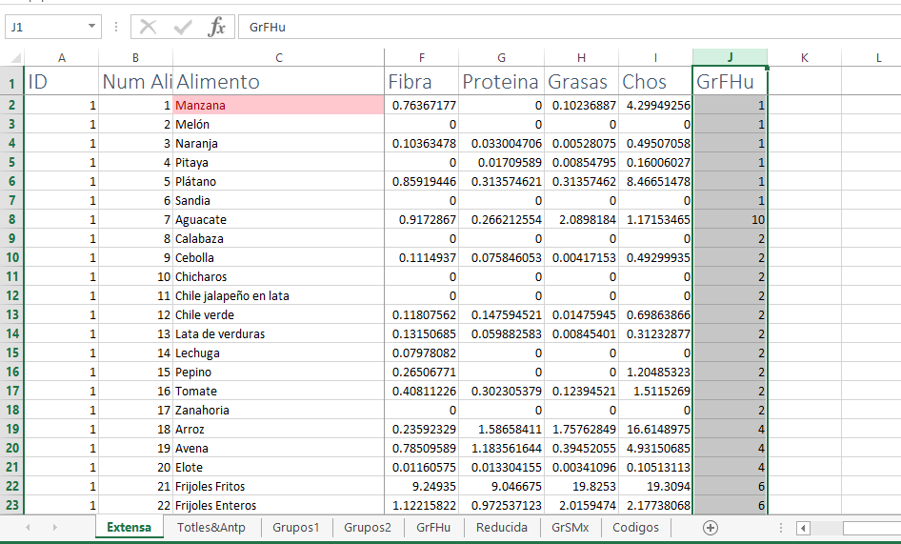
En Excel
20

Slide 22
Cálculo de g/día de cada grupo de alimentos por participante
21

Slide 23
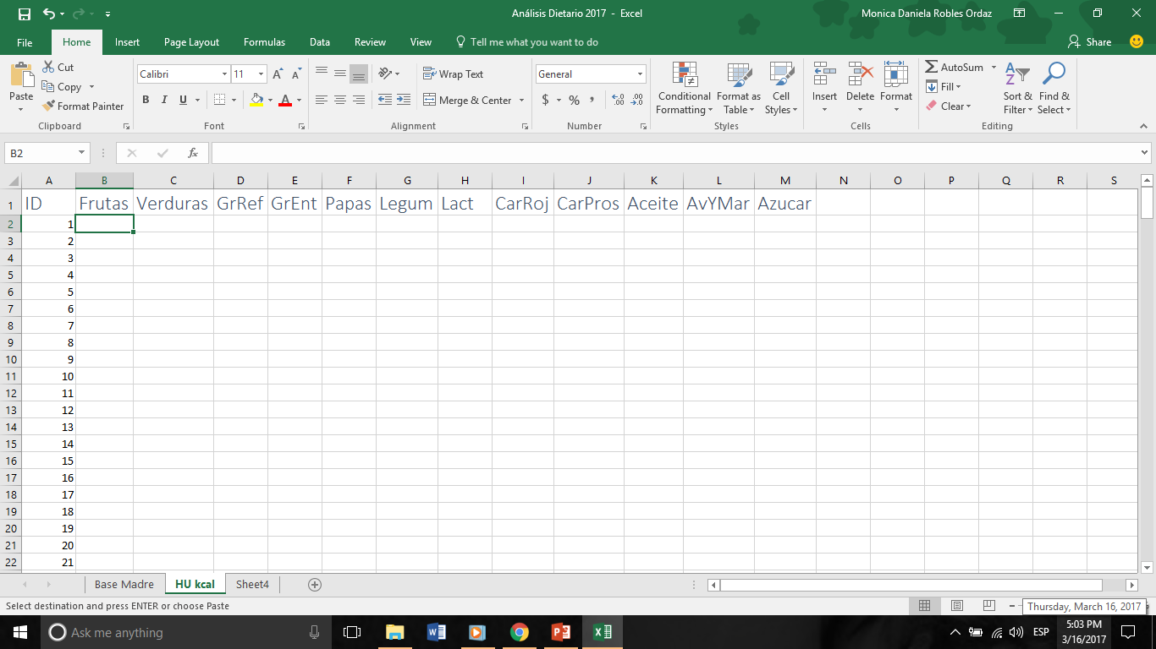
Consumo del grupo de alimentos por participante
Grupos de alimentos
Participantes
Segunda base de datos: Gramos de cada grupo de alimento consumido por persona

Slide 24
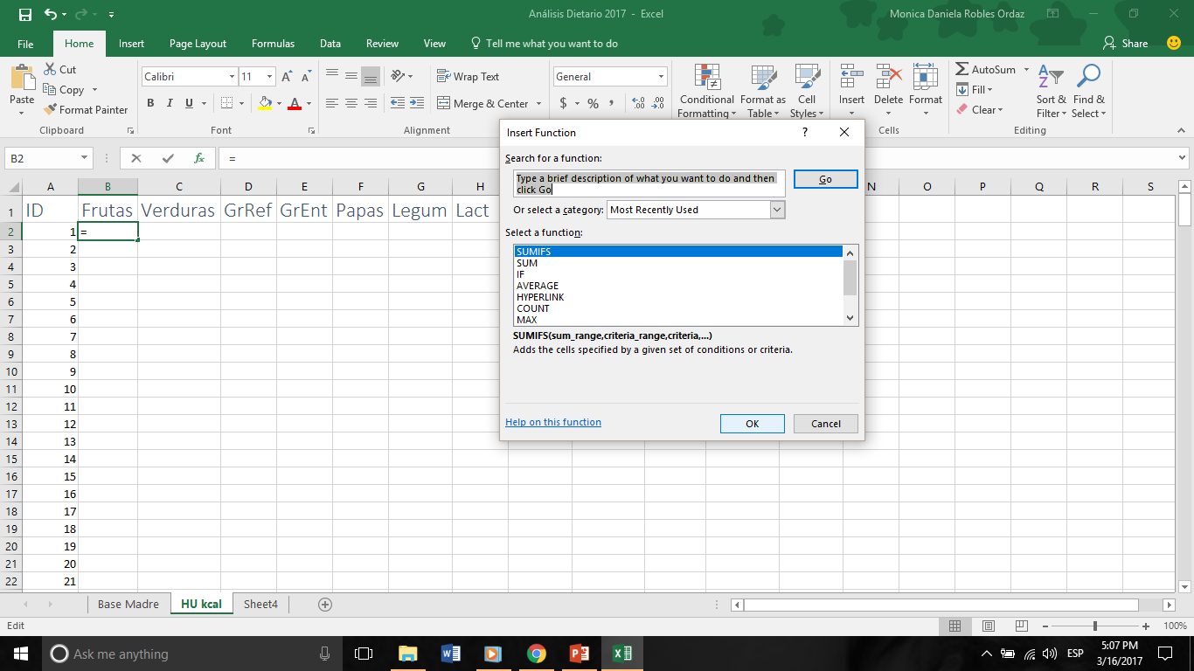

Slide 25
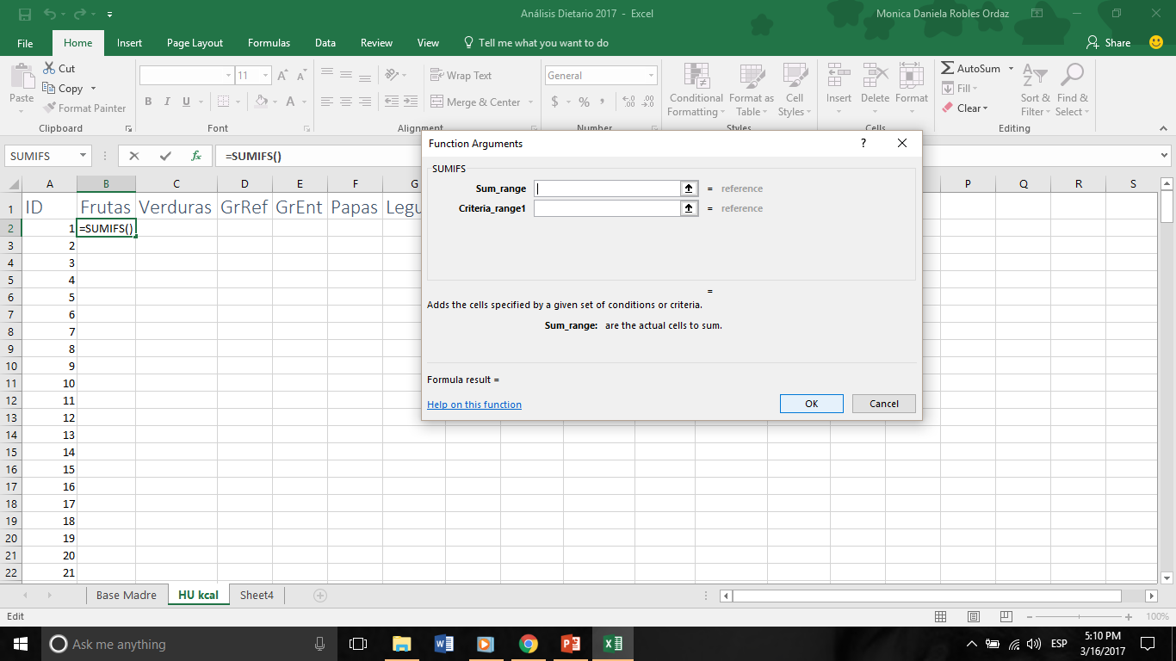
¿Qué es lo que se quiere sumar?

Slide 26
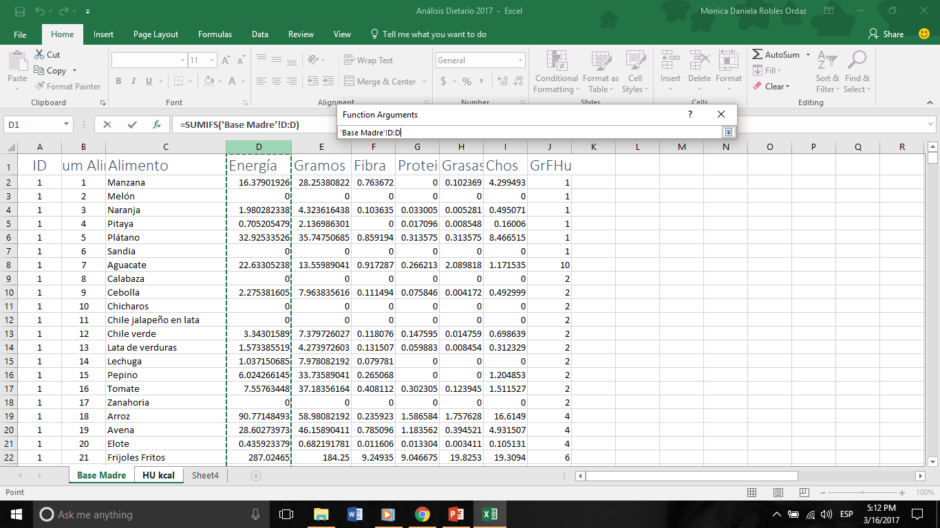

Slide 27
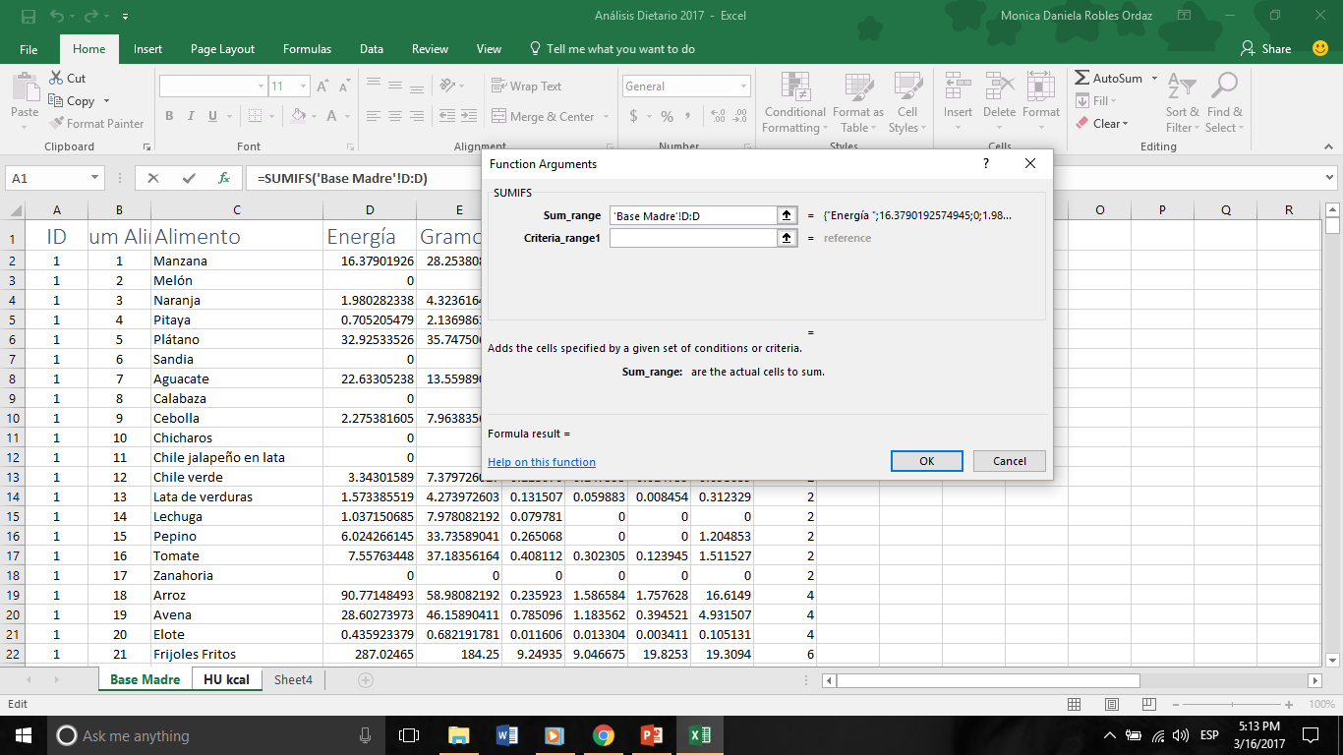

Slide 28
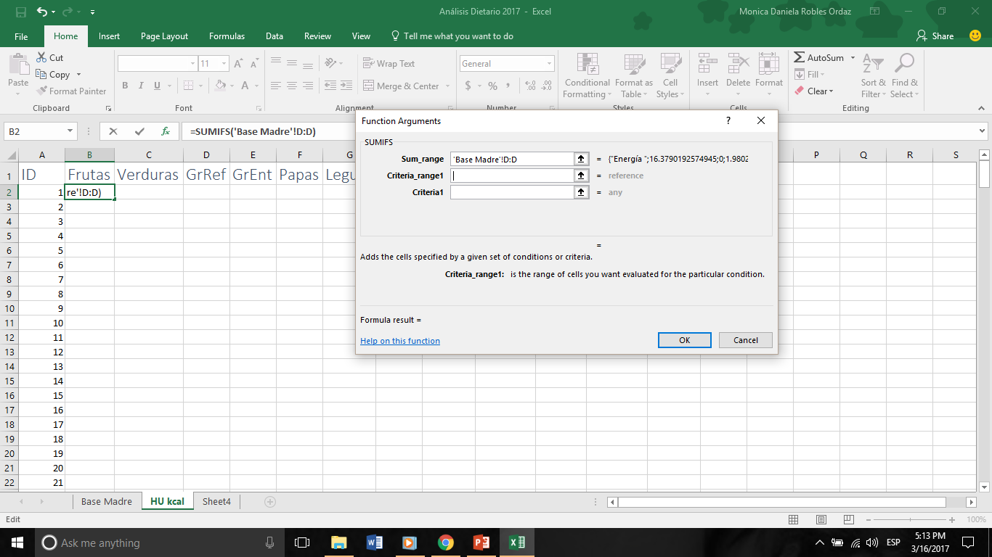
¿En que columna se encuentra el primer criterio?

Slide 29
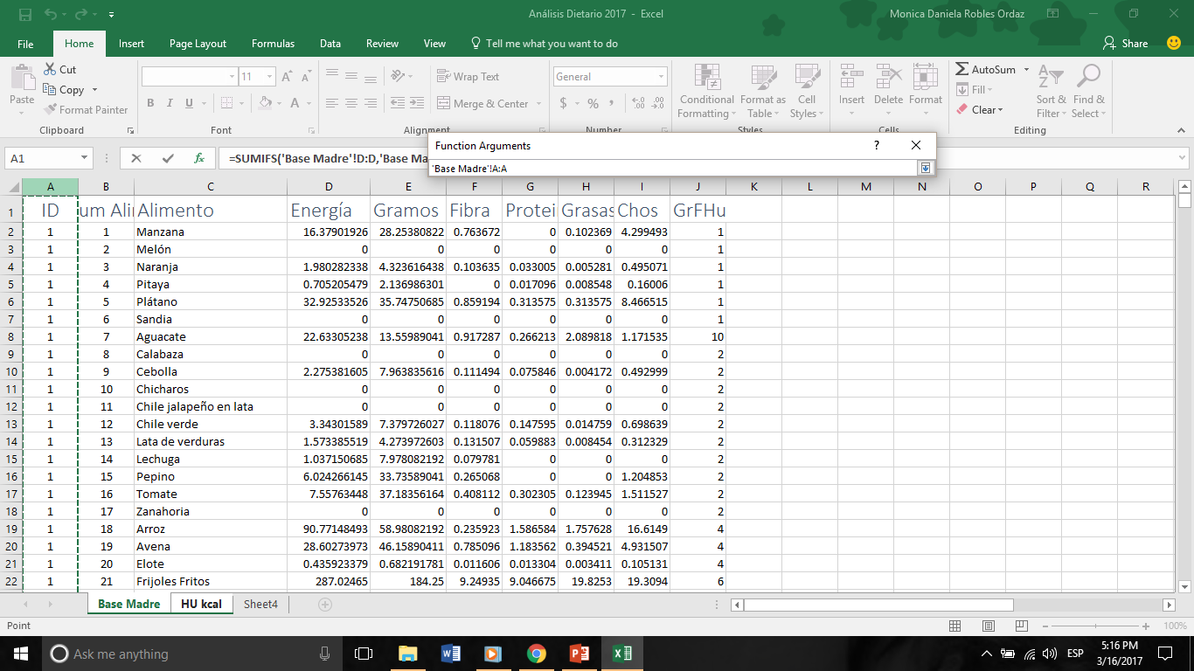

Slide 30
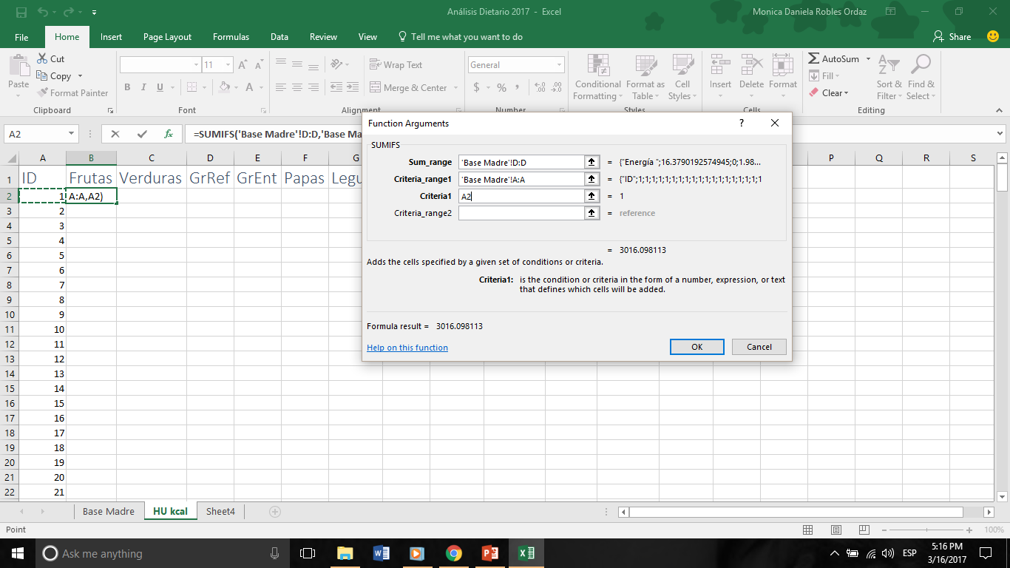
¿Cuál es el primer criterio que debe cumplirse?

Slide 31
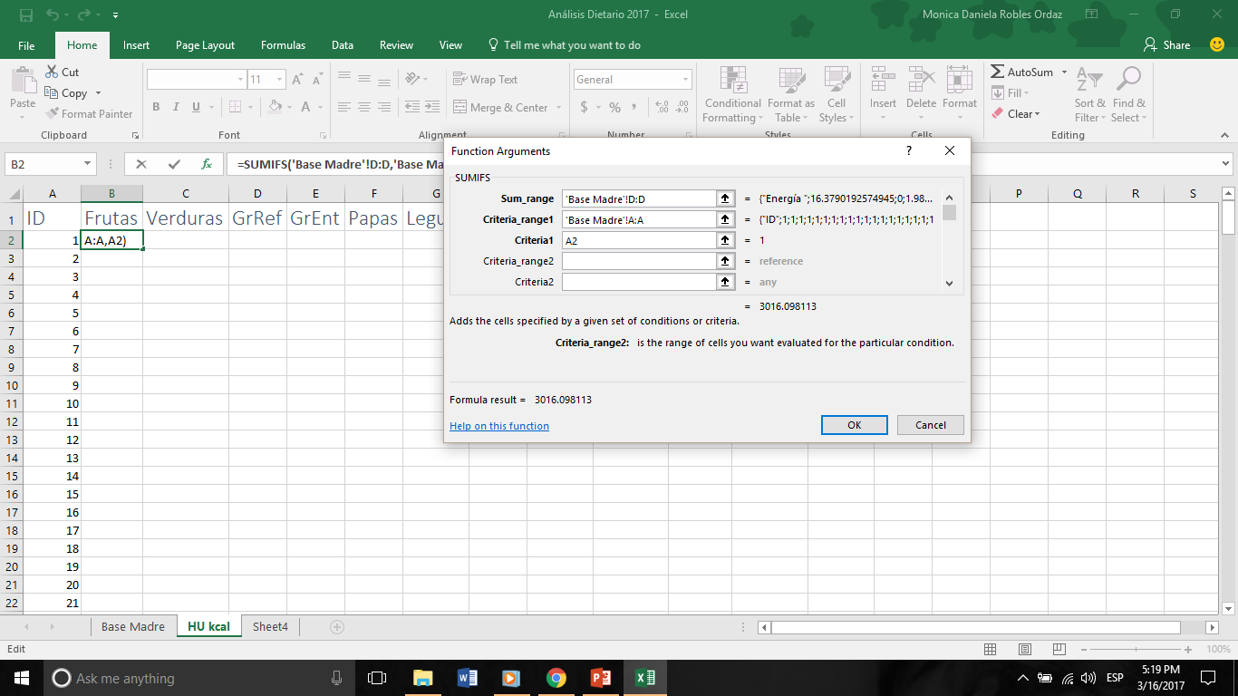
¿En que columna se encuentra el segundo criterio?

Slide 32
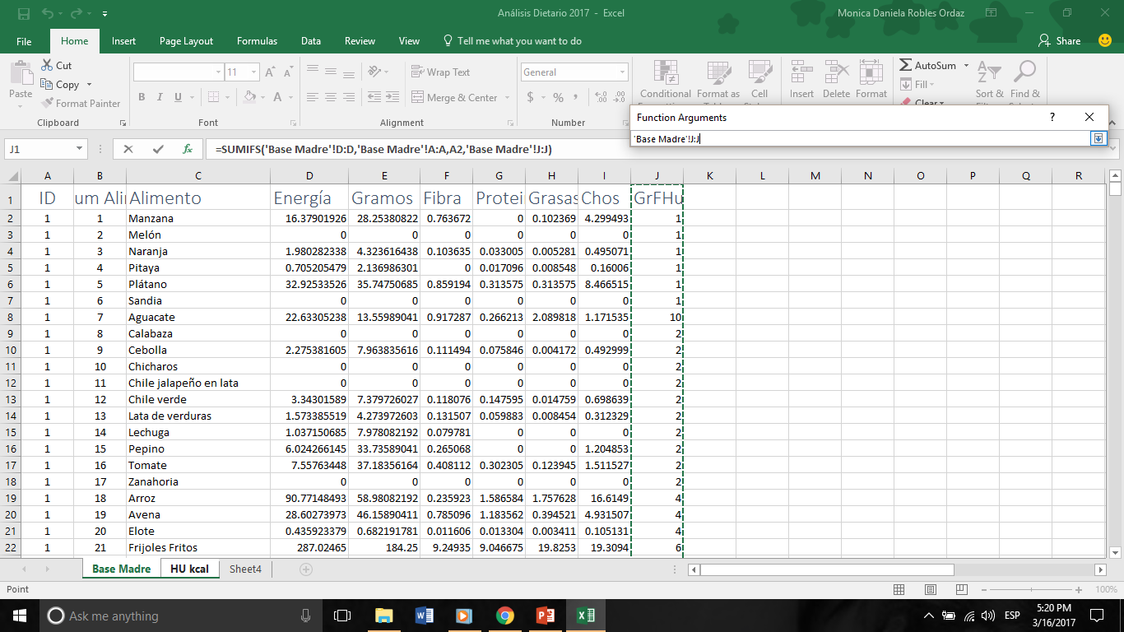

Slide 33
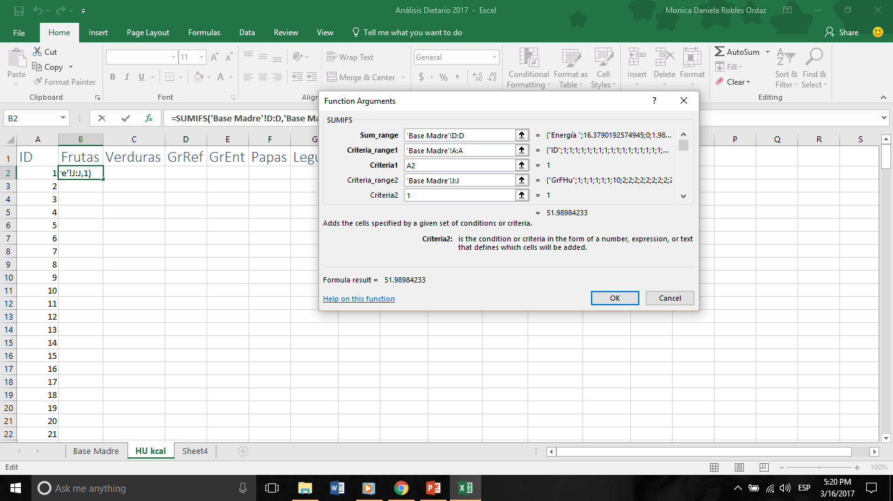
¿Cuál es el segundo criterio que debe cumplirse?

Slide 34
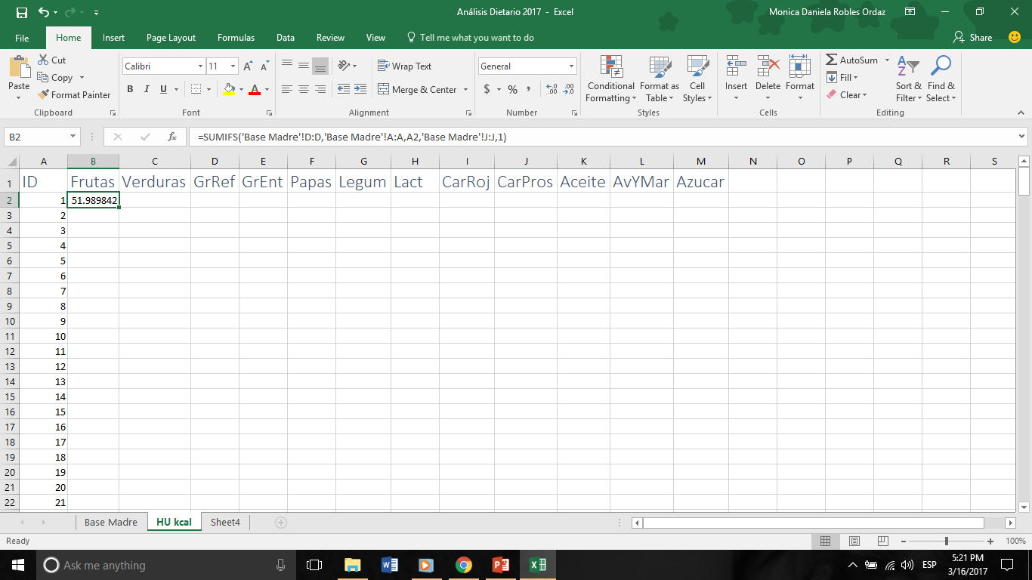

Slide 35

Fijar celdas para calcular las agrupaciones restantes

Slide 36
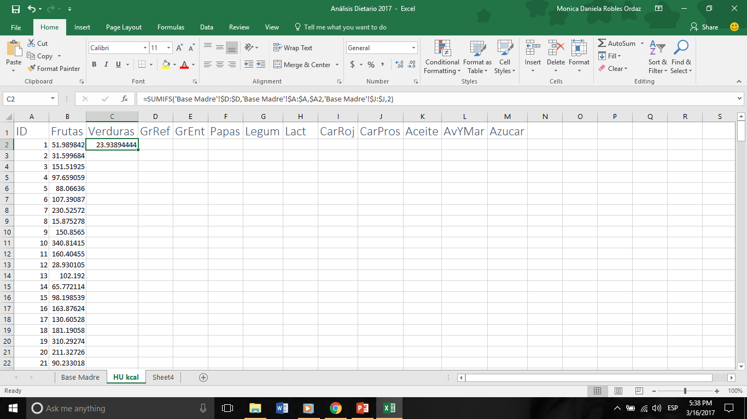
Cambiar el número de la agrupación a calcular

Slide 37
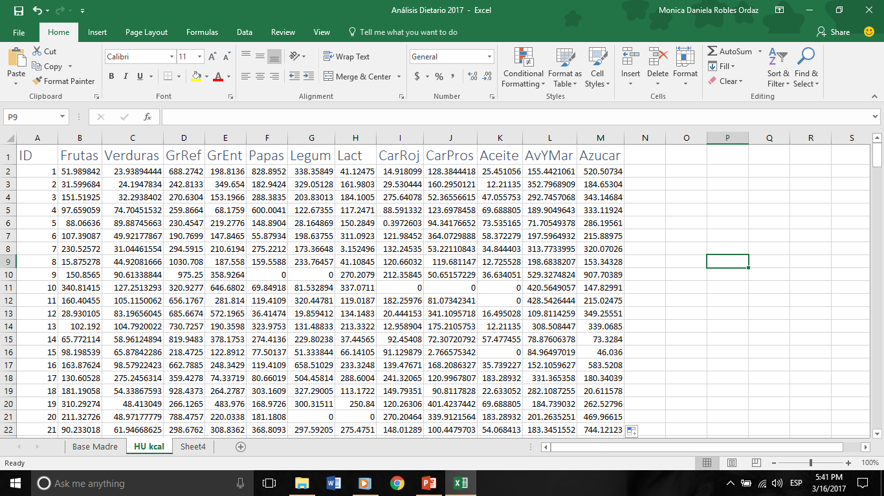

Slide 38
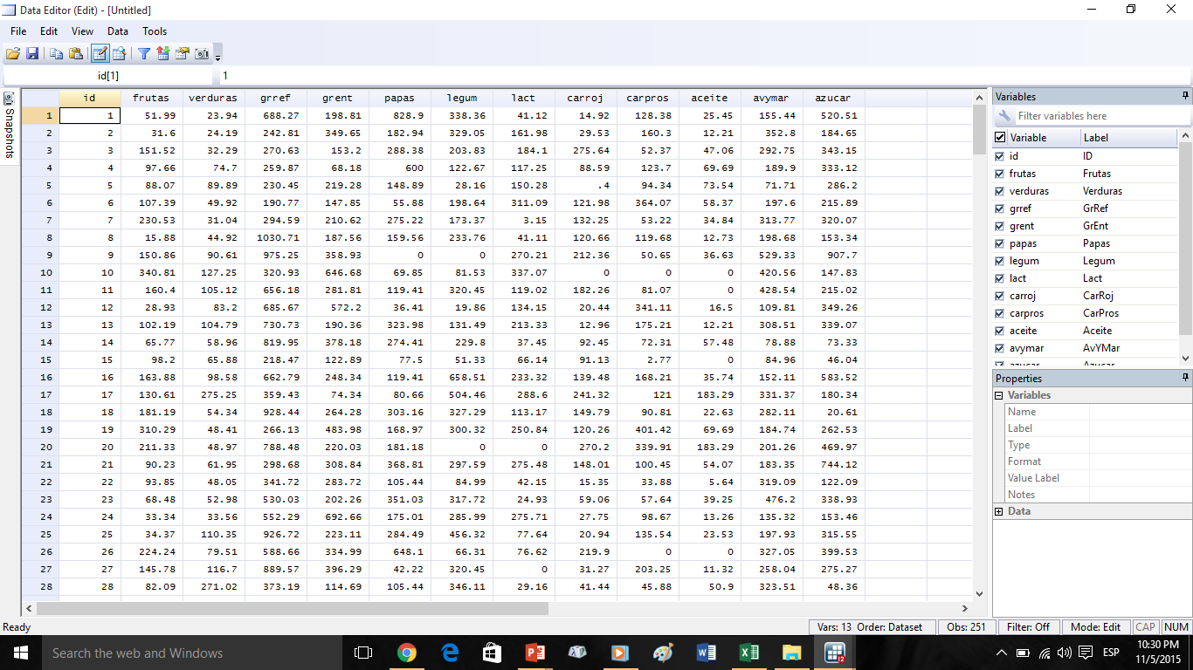
En STATA

Slide 39

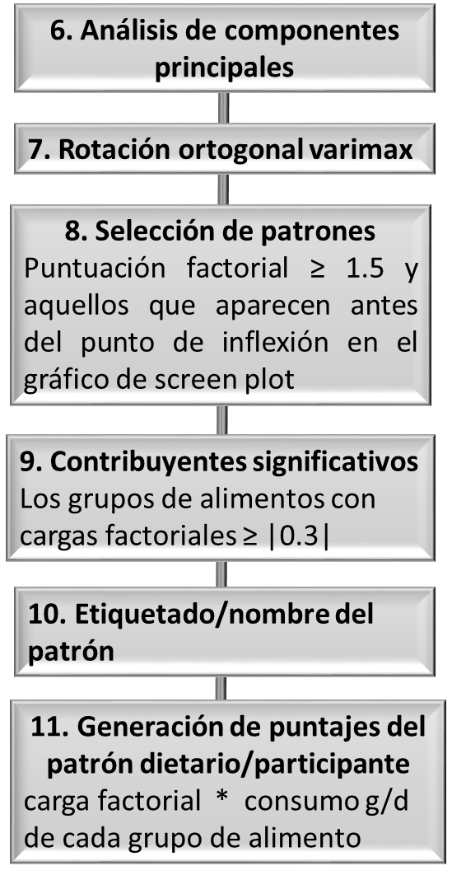
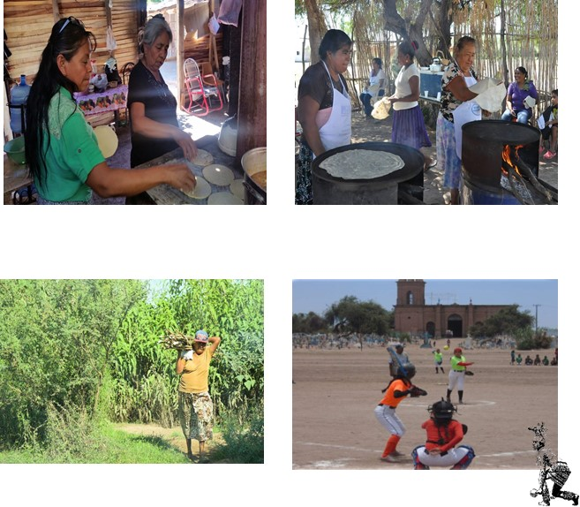
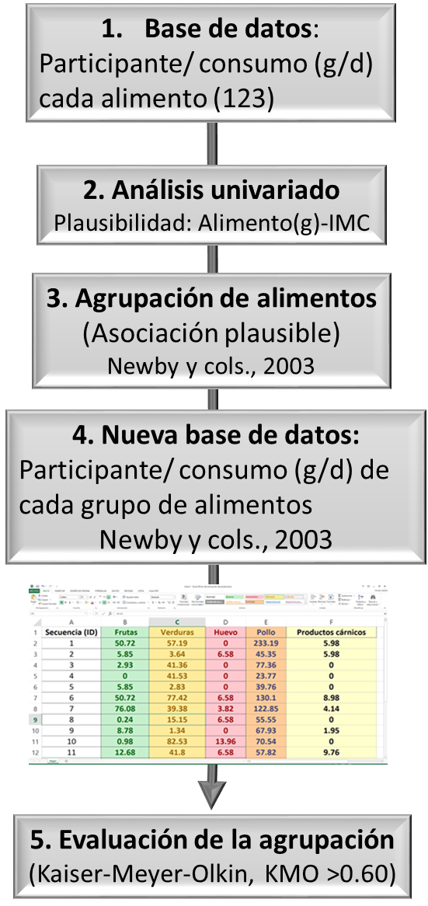
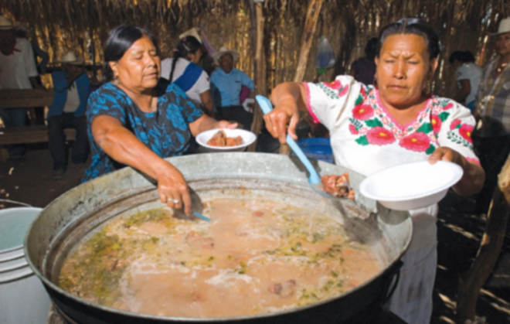
Protocolo obtención de patrones dietarios por ACP
Robles-Ordaz y cols., 2018
38
Notes:
Este último instrumento nos permitió identificar los patrones dietarios de la población Yaqui, para lo cual
Se utilizó la técnica de componentes principales (CP).
Antes, se determinó la cantidad total consumida en de cada uno de los 123 alimentos que conformaban el cuestionario
Luego se realizó un análisis univariado entre los gramos consumidos cada alimento con la variable de respuesta, el IMC
Los alimentos que mostraron una asociación plausible se clasificaron en grupos de alimentos según lo indicado por Newby y cols. (2003) en 18 grupos. Generándose una nueva base de datos que incluía para cada participante el consumo en gramos por día de cada grupo de alimento indicado por newby y colaboradores
La adecuación de dicha agrupación o clasificación se evaluó mediante la prueba de Kaiser-Meyer-Olkin (KMO> 0,6). Un valor de KMO de .5 se consideró aceptable
Luego se realizaron La técnica de Componentes principales y una rotación ortogonal para determinar las cargas factoriales de los grupos de alimentos.
El criterio para seleccionar los componentes fue que mantuvieran una puntuación factorial ≥1.5, así mismo, aquellos grupos de alimentos con un factor de carga ≥ | 0.3 | fueron considerados contribuyentes significativos del componente (Robles-Ordaz et al., 2018).
Finalmente se generaron los puntajes correspondientes de cada patrón para cada participante.
Los patrones derivados se etiquetaron en función de los grupos de alimentos que contenían, así como los estudios anteriores (Newby et al., 2003)
el puntaje correspondiente de cada patrón dietario para cada participante en donde un individuo con un alto puntaje de un patrón
tiene una alta adherencia a ese patrón. Estos puntajes se utilizaron como nuevas variables en la generación del modelo predictivo.

Slide 40
Evaluar la idoneidad de la base de datos
Comando “estat kmo”
39

Slide 41
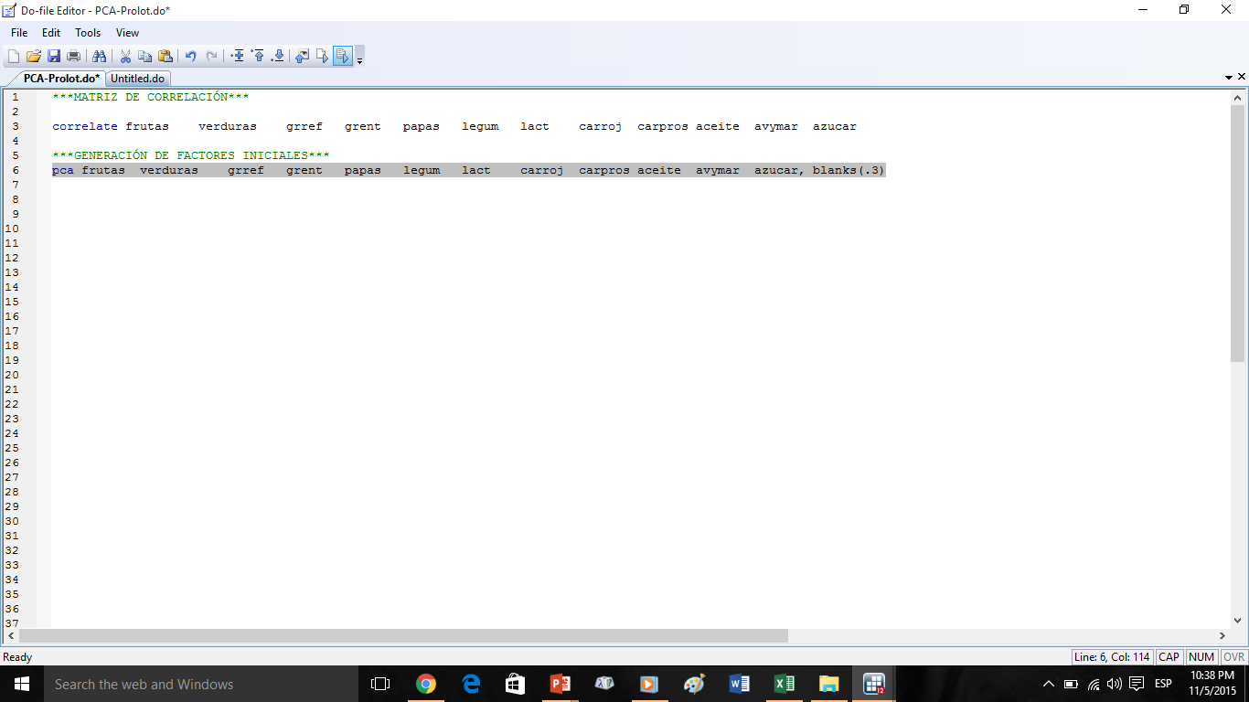
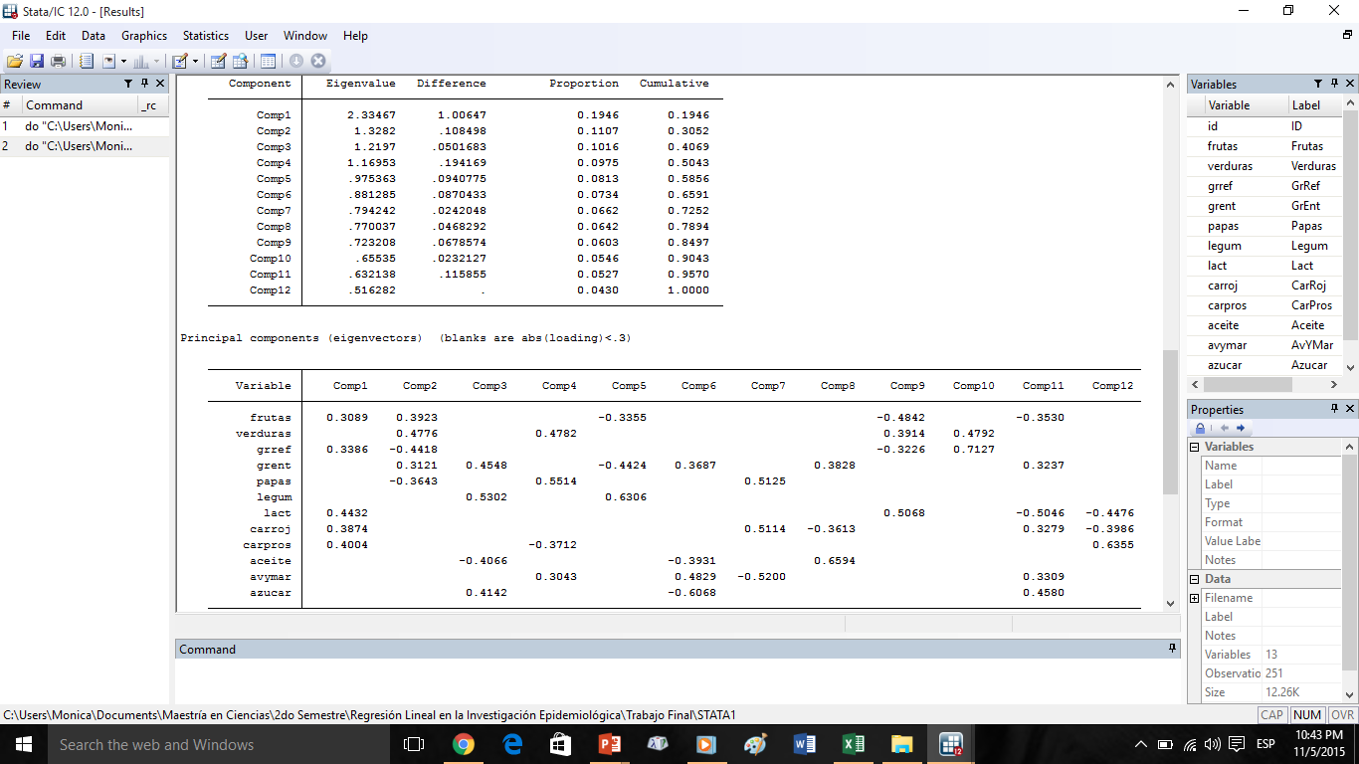
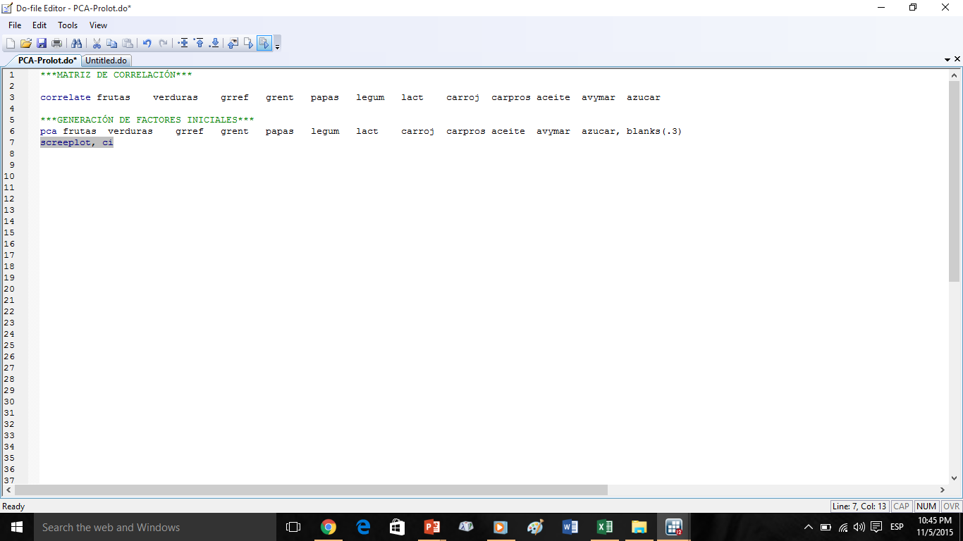
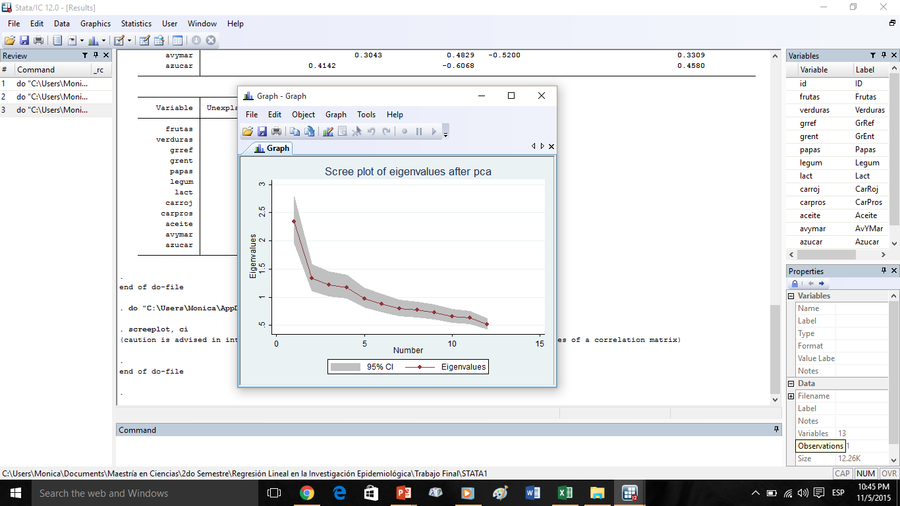
Determinación de los Factores Iniciales
  Puntuación factorial ≥1.5
  Análisis del gráfico screen plot
  Comando “pca” grupos de alimentos, blanks(0.3)

Slide 42
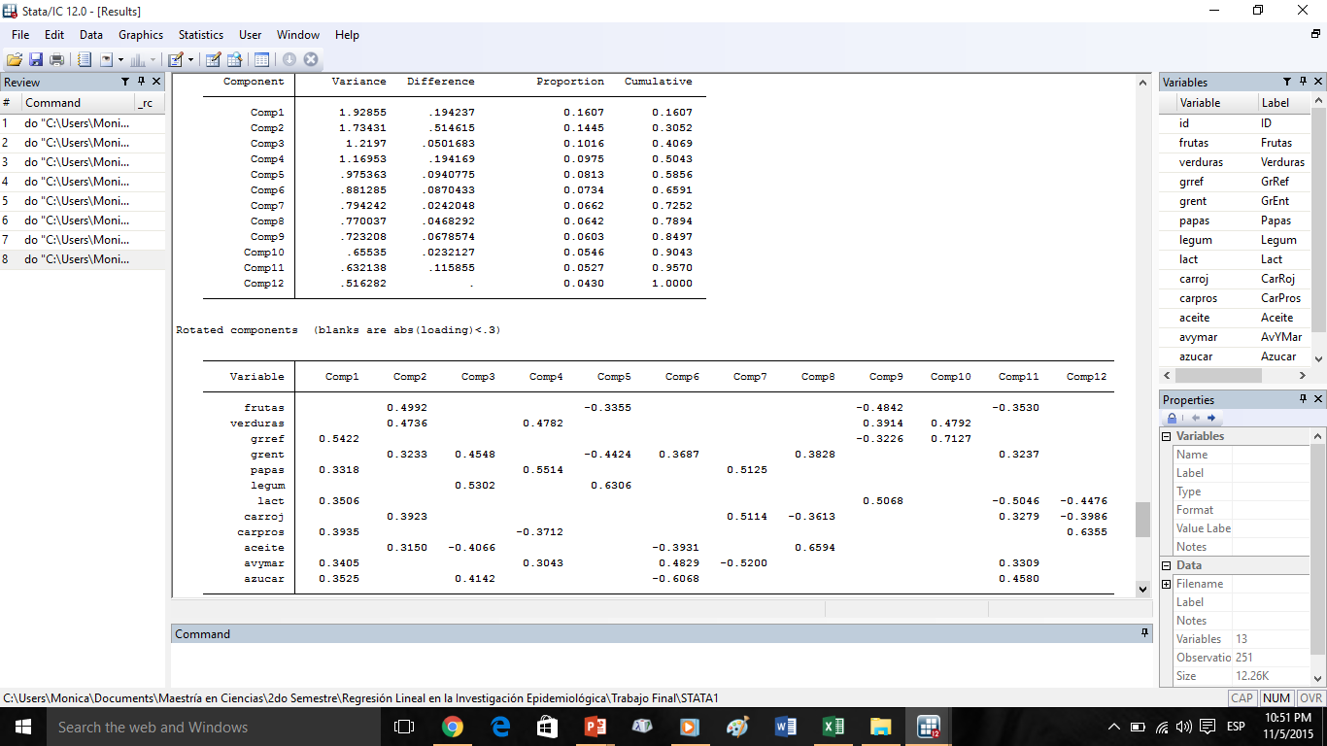
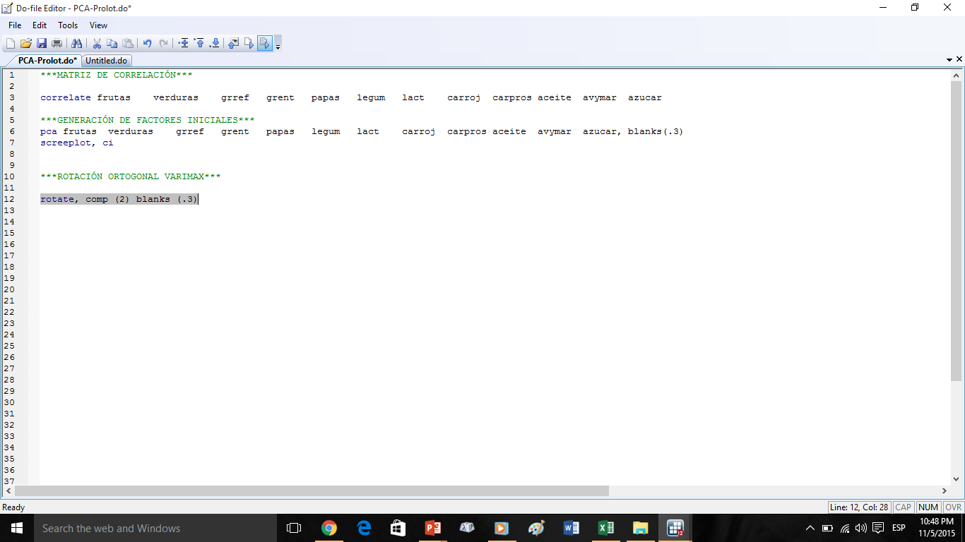
Rotación de los Factores Iniciales
Varianza explicada por cada patrón
Grupos de alimentos que describen a tus patrones

Slide 43
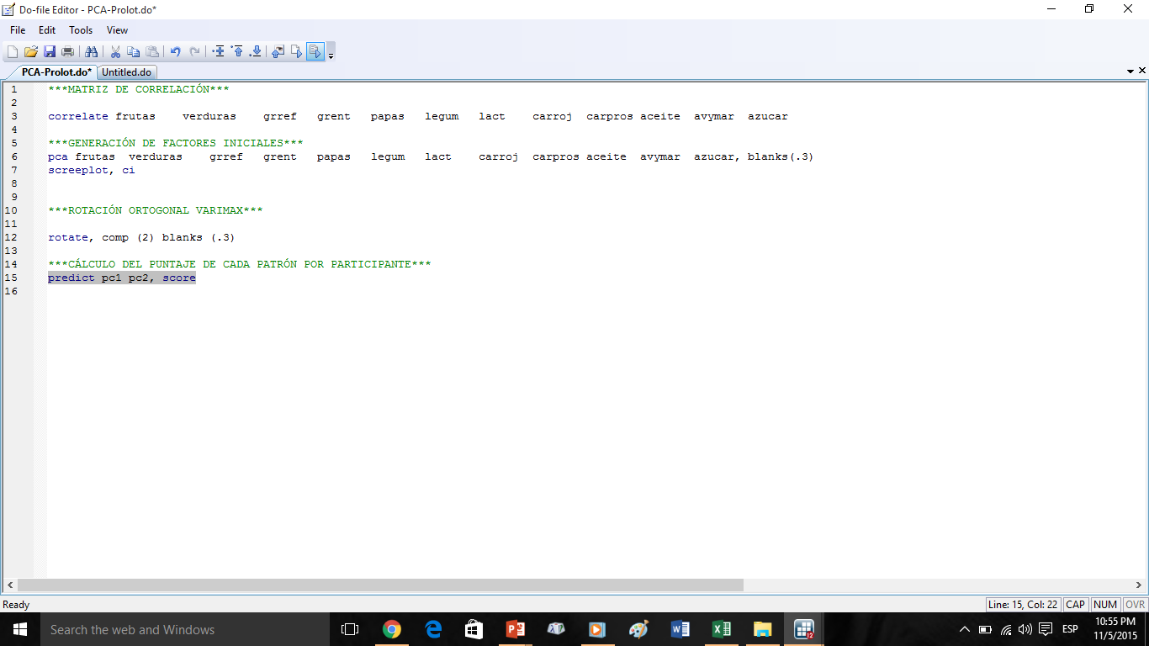
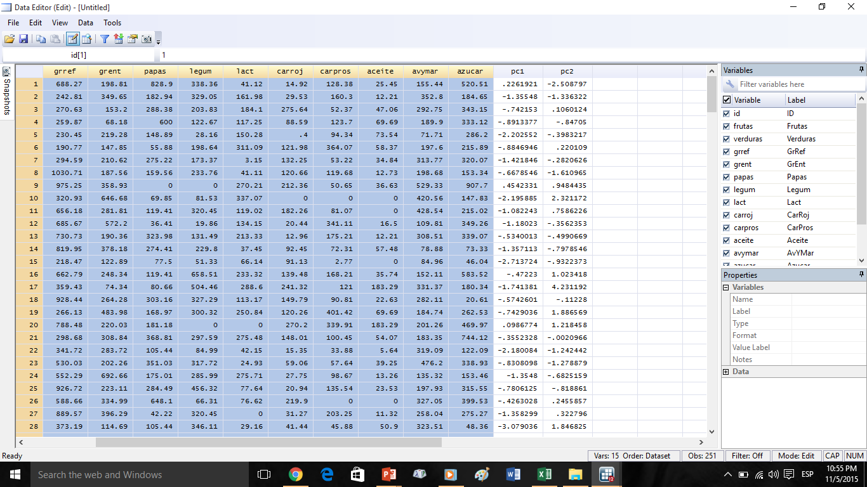
Determinación de los Puntajes de cada Factor por Participante

Slide 44
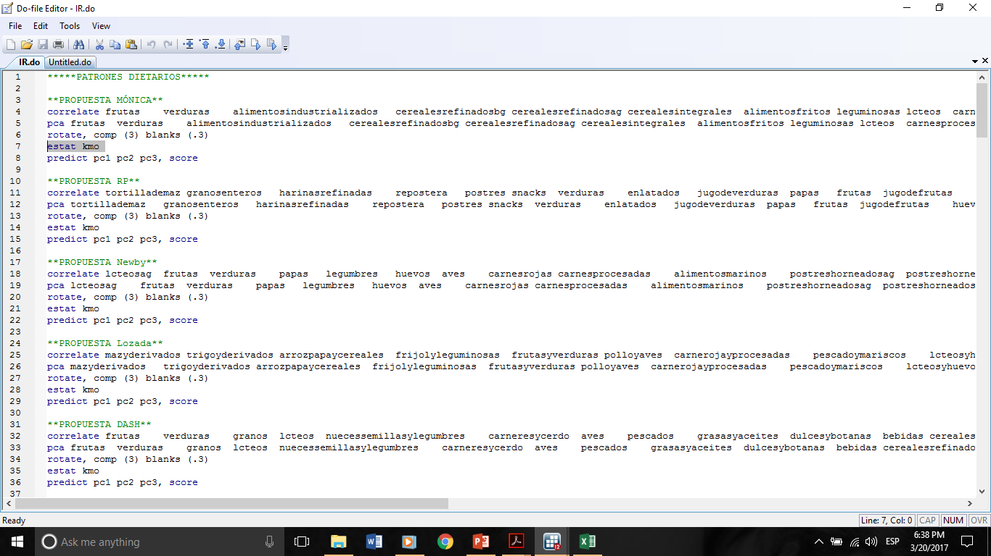

Slide 45
Patrones Dietarios en adultos Yaquis
Grupos de alimentos | Carga factorial
 | PD Prudente | PD Occidentalizado
Frutas | 0.4264 | -
Vegetales | 0.3950 | -
Lácteos reducidos en grasa | 0.3806 | -
Platillos tradicionales | 0.4409 | -
Carnes procesadas | - | 0.4445
Huevos | - | 0.5192
Aderezos | - | 0.4813
Puntuación factorial | 2.9 | 1.5
Varianza explicada (%) | 14.5 | 11
Valores de carga factoriales <| 0.3 | fueron excluidos por simplicidad
45
Notes:
Con relación a los patrones dietarios, se identificaron dos
Un patrón dietario prudente y un patrón occidentalizado
En esta tabla se observan los grupos de alimentos que caracterizaron a dicho patrón así como las cargas factoriales de cada uno, la puntuación factorial y la varianza explicada.
El patrón dietario prudente se caracterizo por los alimentos Frutas, vegetales, lácteos reducidos en grasa y platillos tradicionales
El patrón dietario occidentalizado se caracterizó por los alimentos carnes procesadas, huevos y aderezos

Slide 46
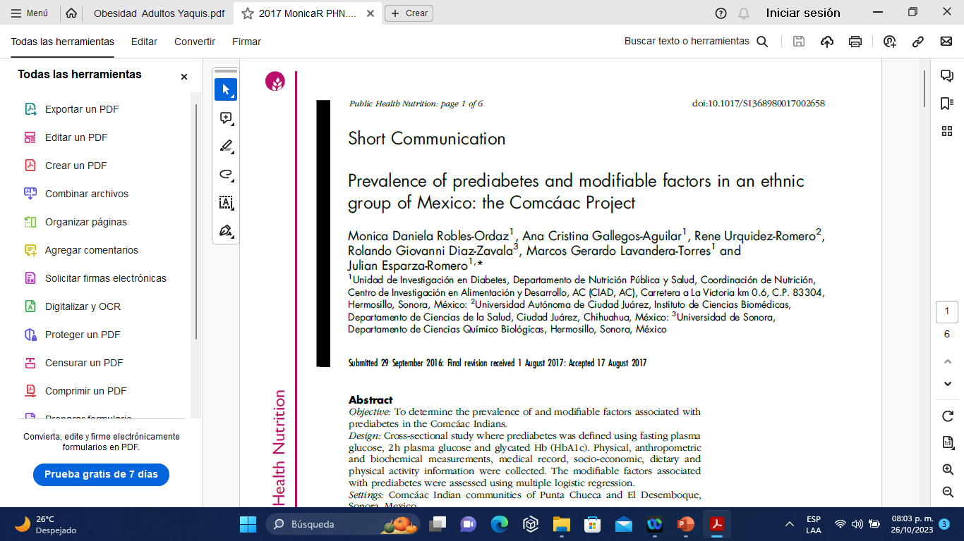
Patrones dietarios y Prediabetes en Seris
46

Slide 47
47

Slide 48
Robles-Ordaz y cols., 2018
48

Slide 49
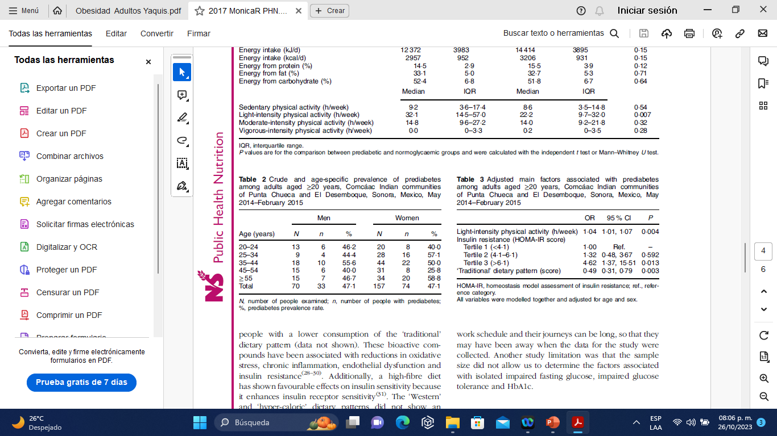
Patrones dietarios y Prediabetes
49

Slide 50

Patrones dietarios y obesidad
50

Slide 51
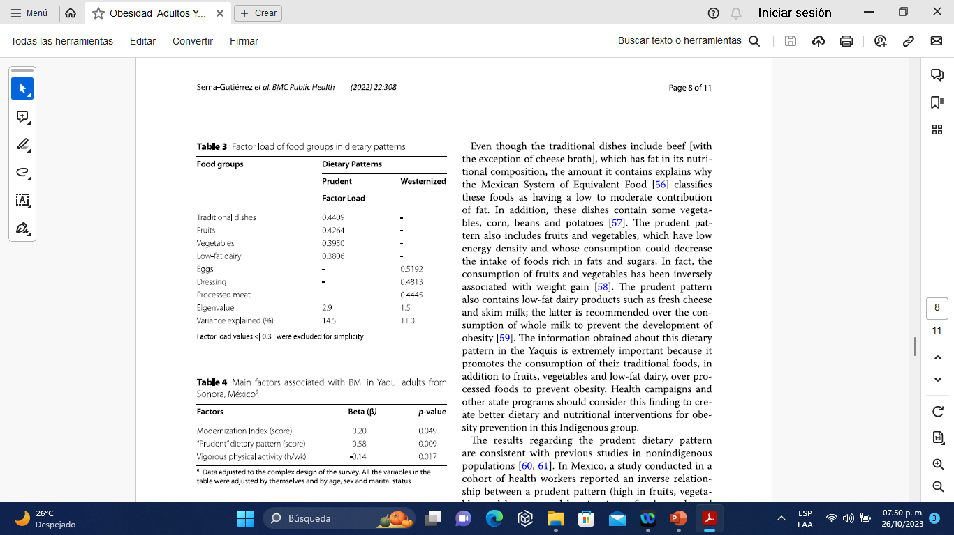
Patrones dietarios y obesidad
51

Slide 52
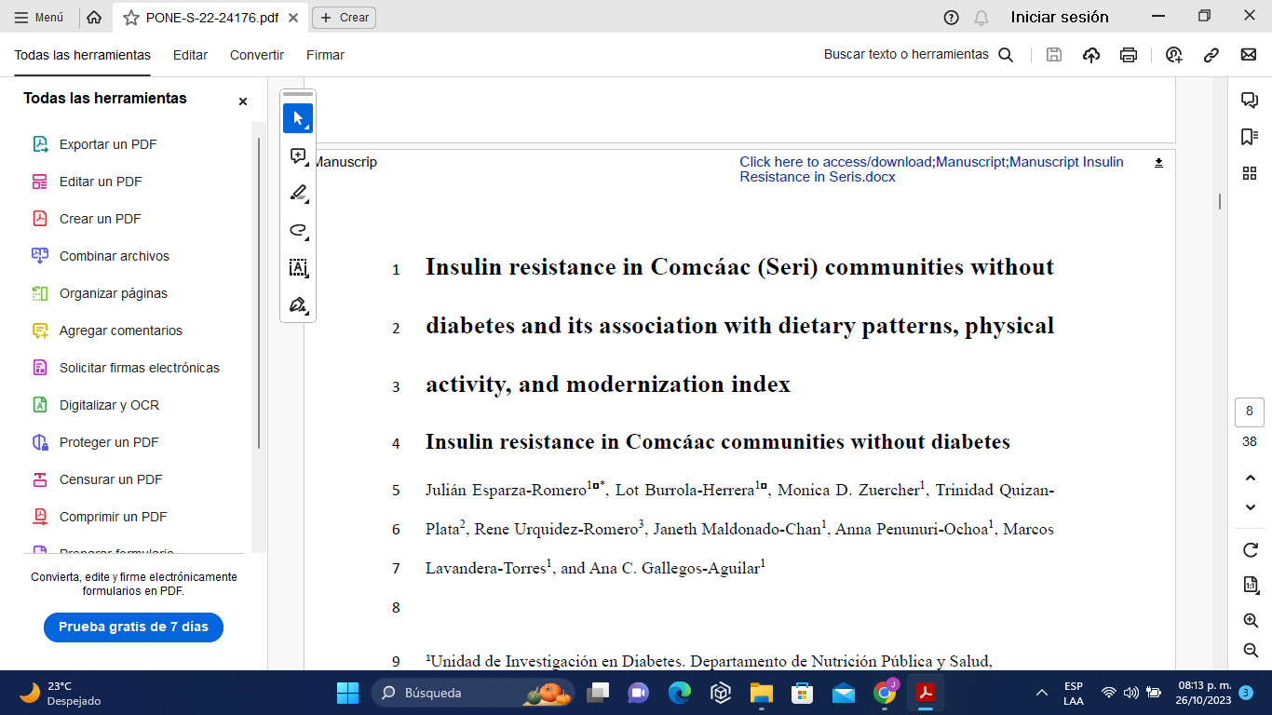
Patrones dietarios y resistencia a insulina
52

Slide 53
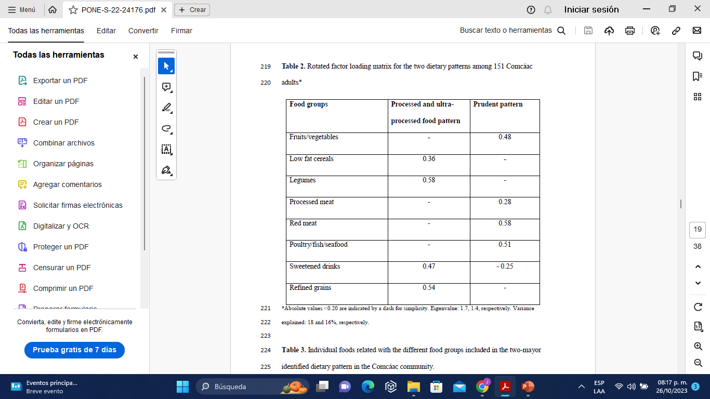
Patrones dietarios y resistencia a insulina
53

Slide 54
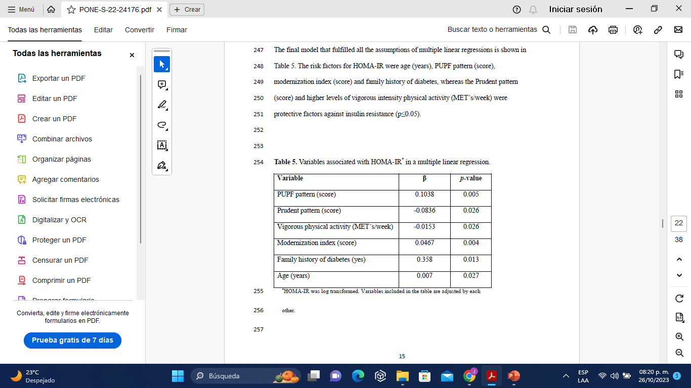
Patrones dietarios y resistencia a insulina
53

Slide 55
Gracias
7

Slide 56
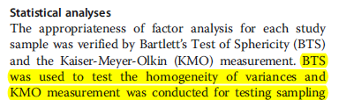

Técnica de agrupación y criterios (Análisis Estadístico)
55

